Slide 1
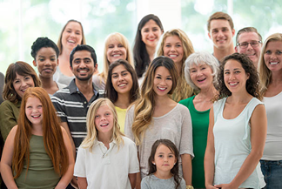
« Osons l’intergénération, une richesse pour aujourd'hui
et demain. »

Slide 2
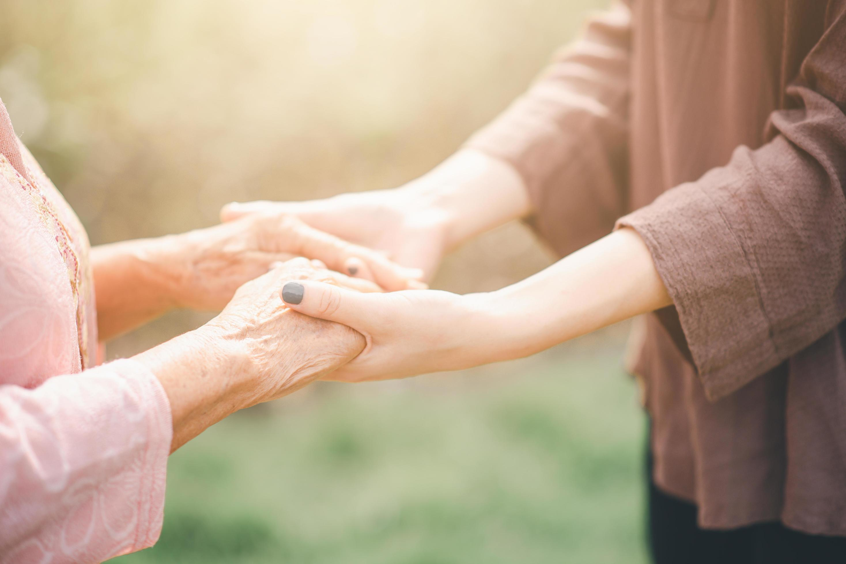

Je serai là !

Slide 3
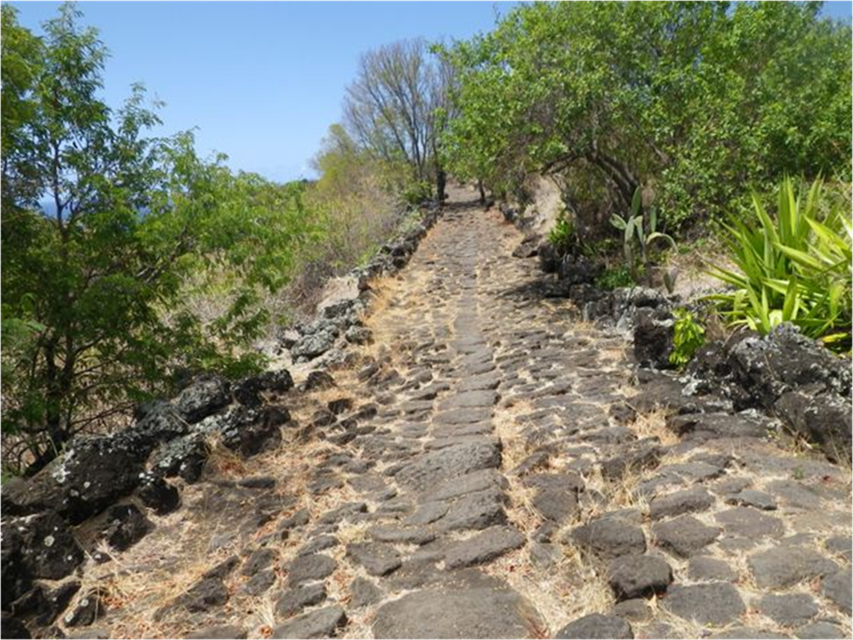
Le chemin n’est pas toujours facile,
tu l’apprendras

Slide 4

Mon enfant
si douce et
si naïve,
écoute-moi !

Slide 5
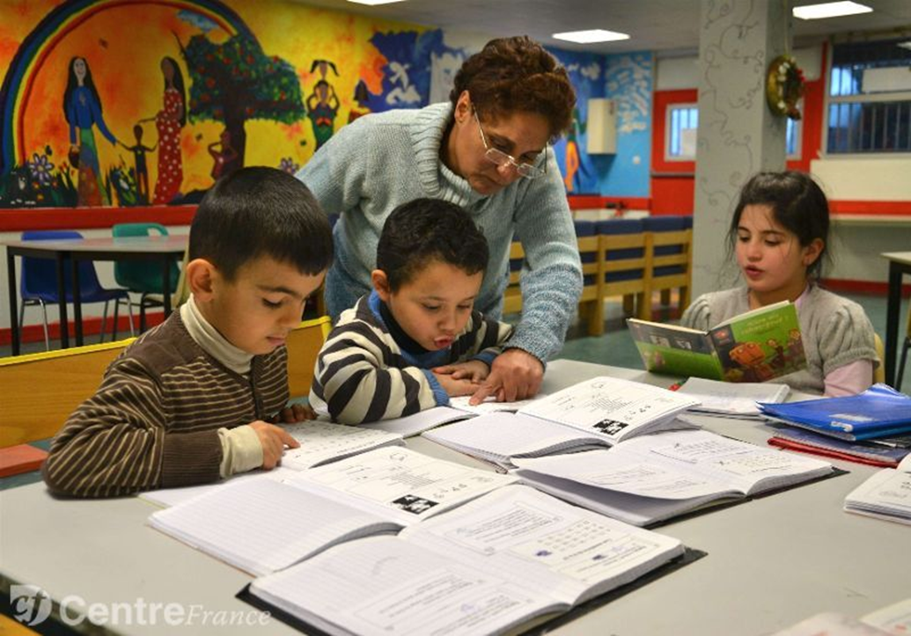
L’amitié est parfois plus fragile,
que ce qu’on voit

Slide 6

L’amour n’est souvent qu’une simple idylle, et c’est comme ça.

Slide 7
Et ça viendra.

Slide 8
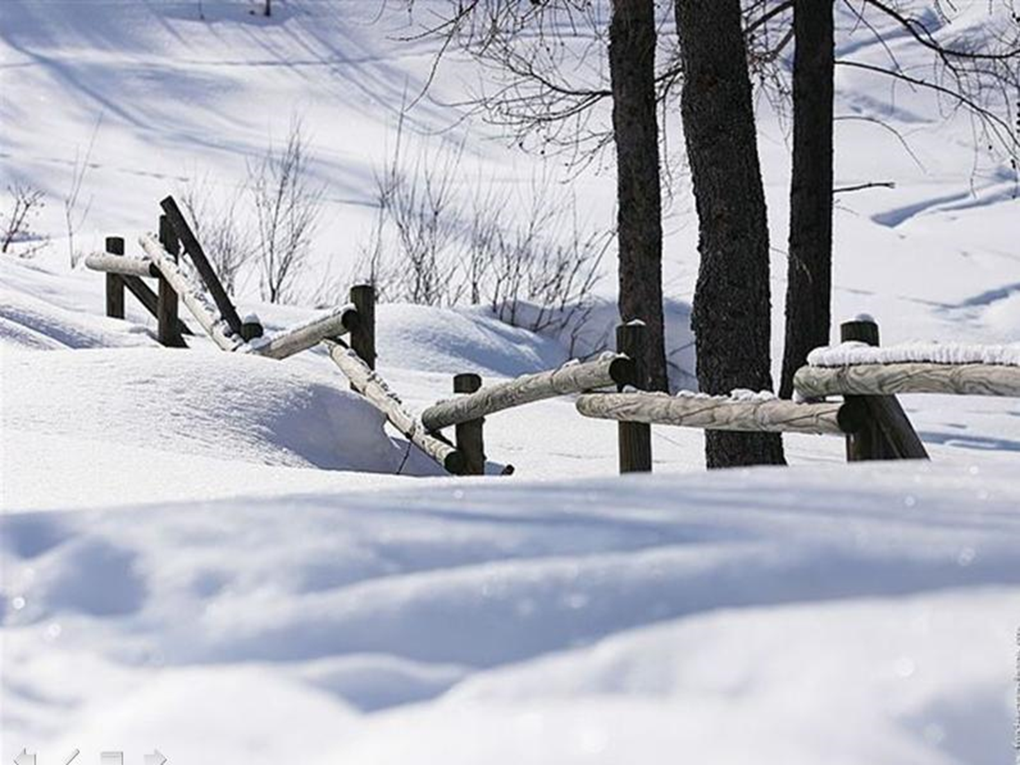
Continue ta route et ne laisse pas le moindre doute s’installer chez toi.

Slide 9
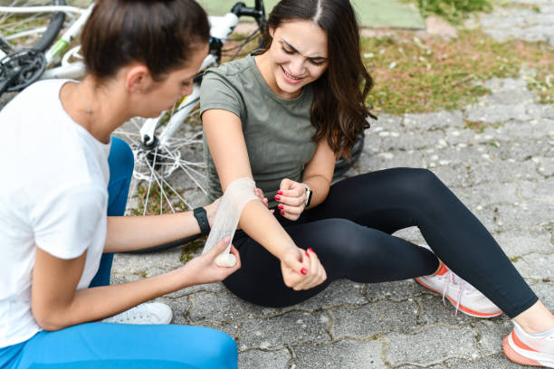
Tu tomberas, mais à chaque faux pas je serai là

Slide 10
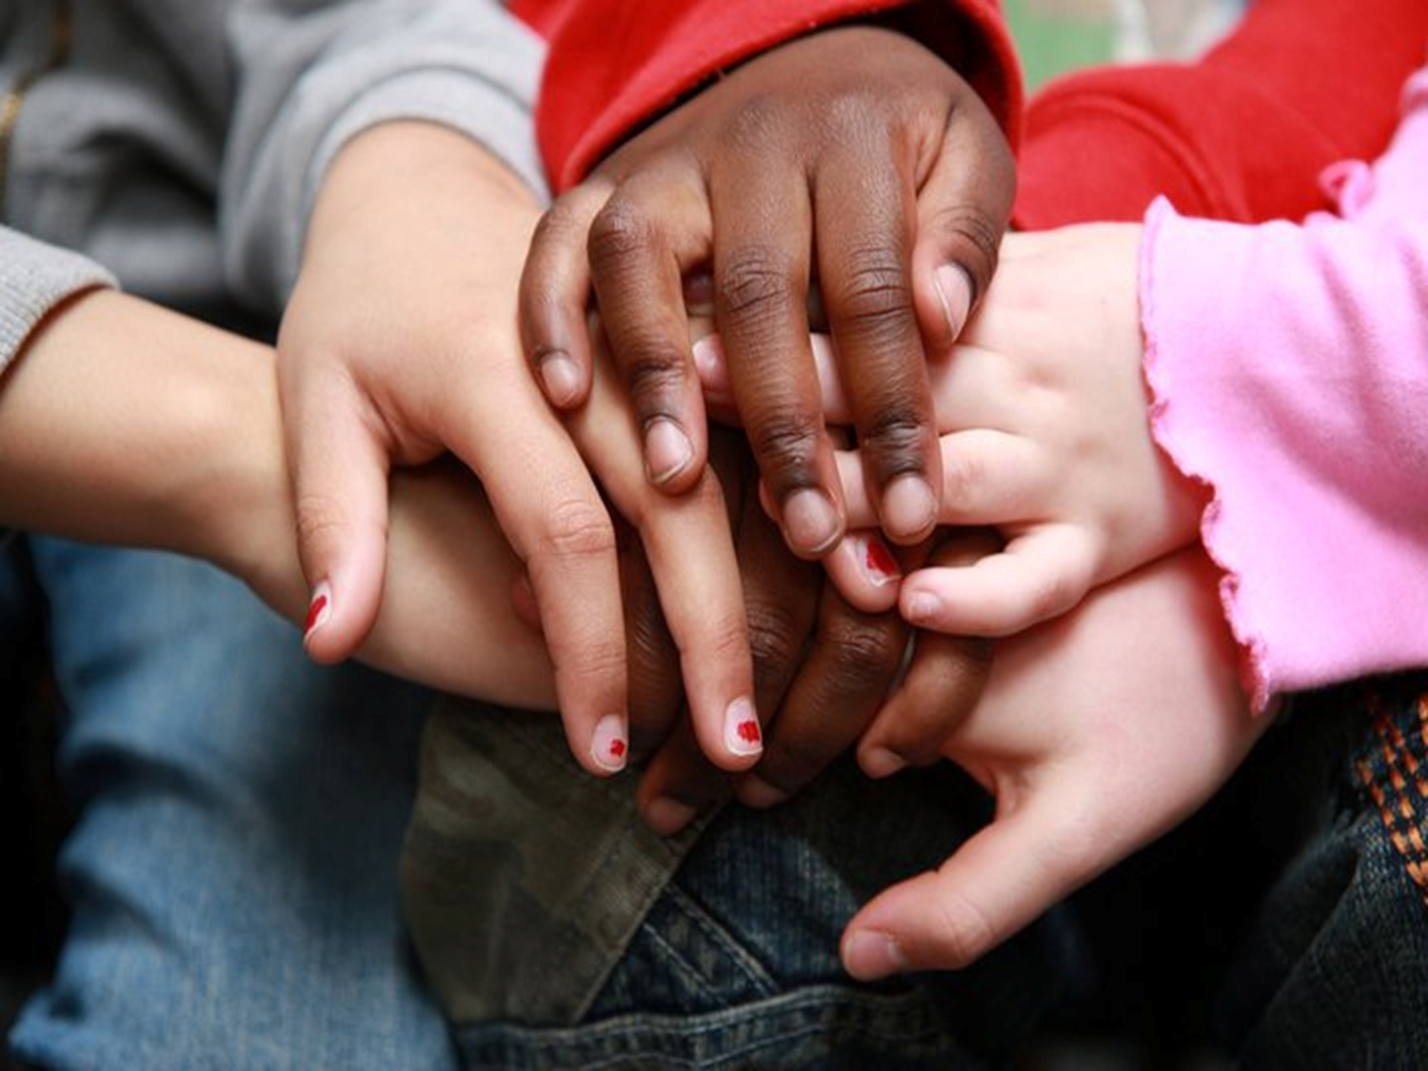
Continue ta route, l’avenir c’est toi

Slide 11
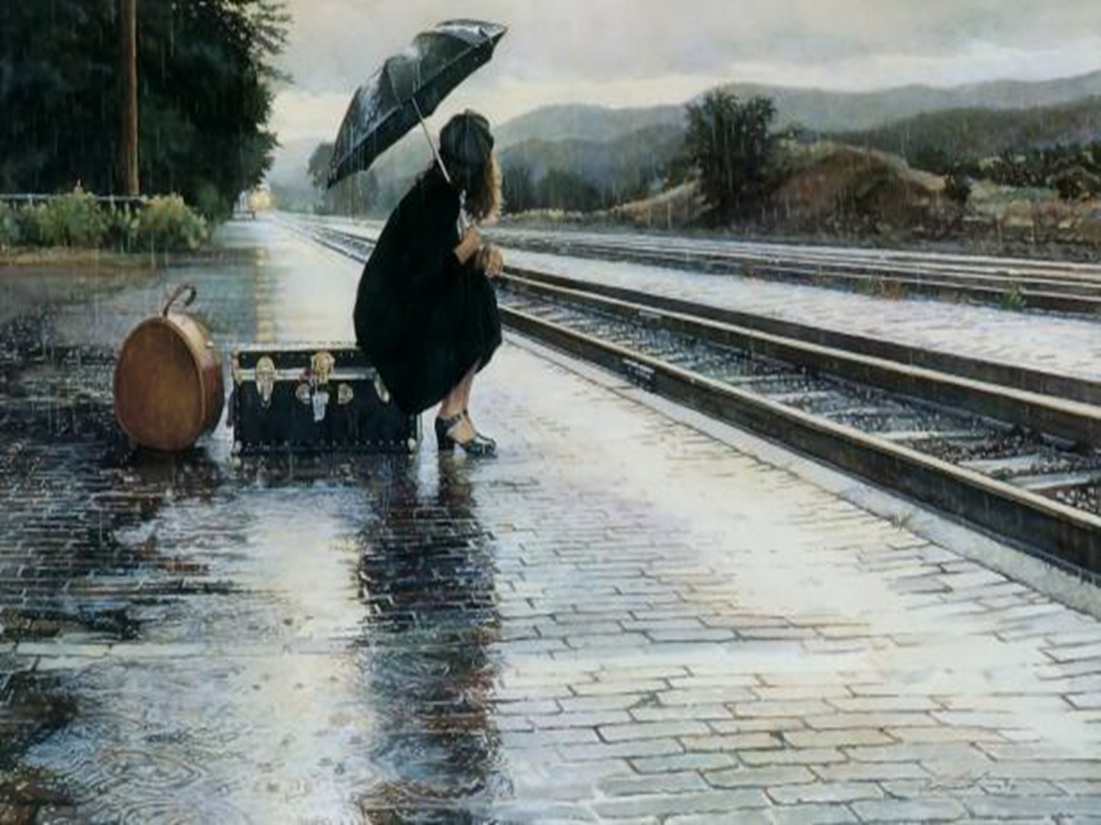
Tout ceux qui doutent
ne les écoute pas

Slide 12

Si tu as peur et si tu perds la foi, je serai là

Slide 13

Un beau jour je te verrai partir,
tu aimeras

Slide 14
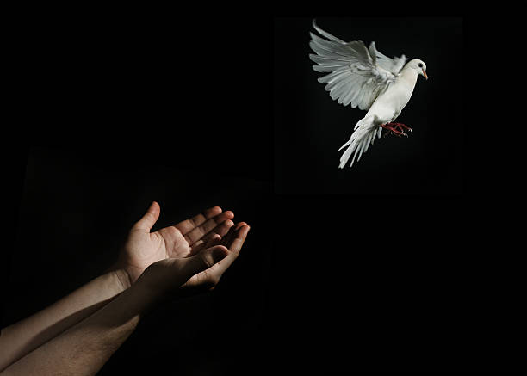
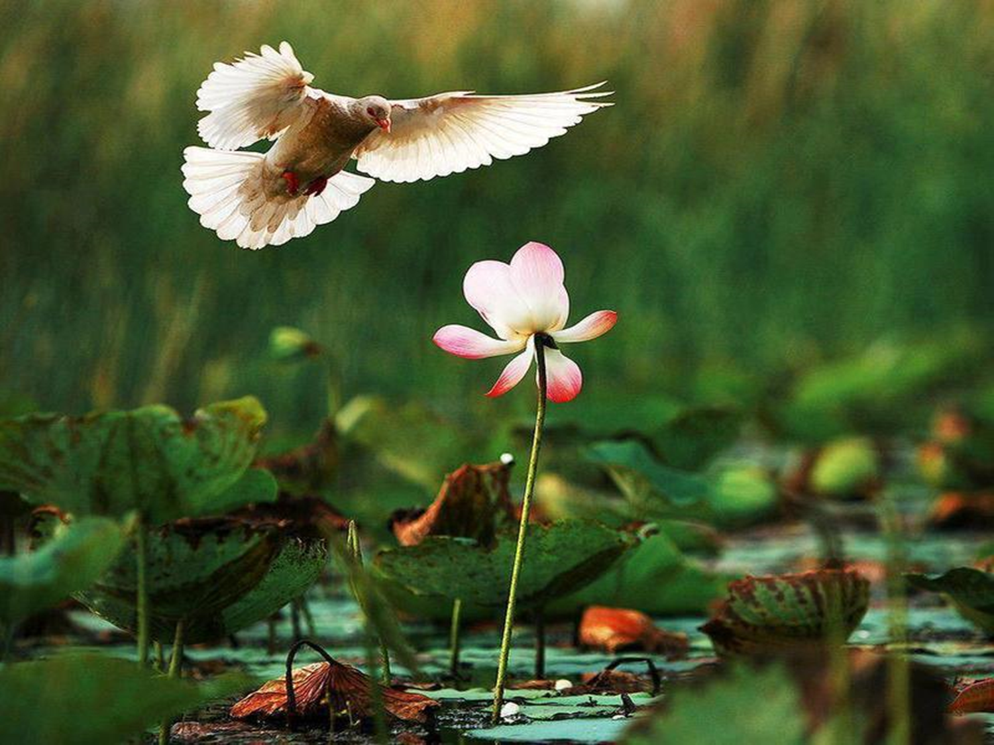
Personne ne pourra te retenir,
pas même moi.

Slide 15
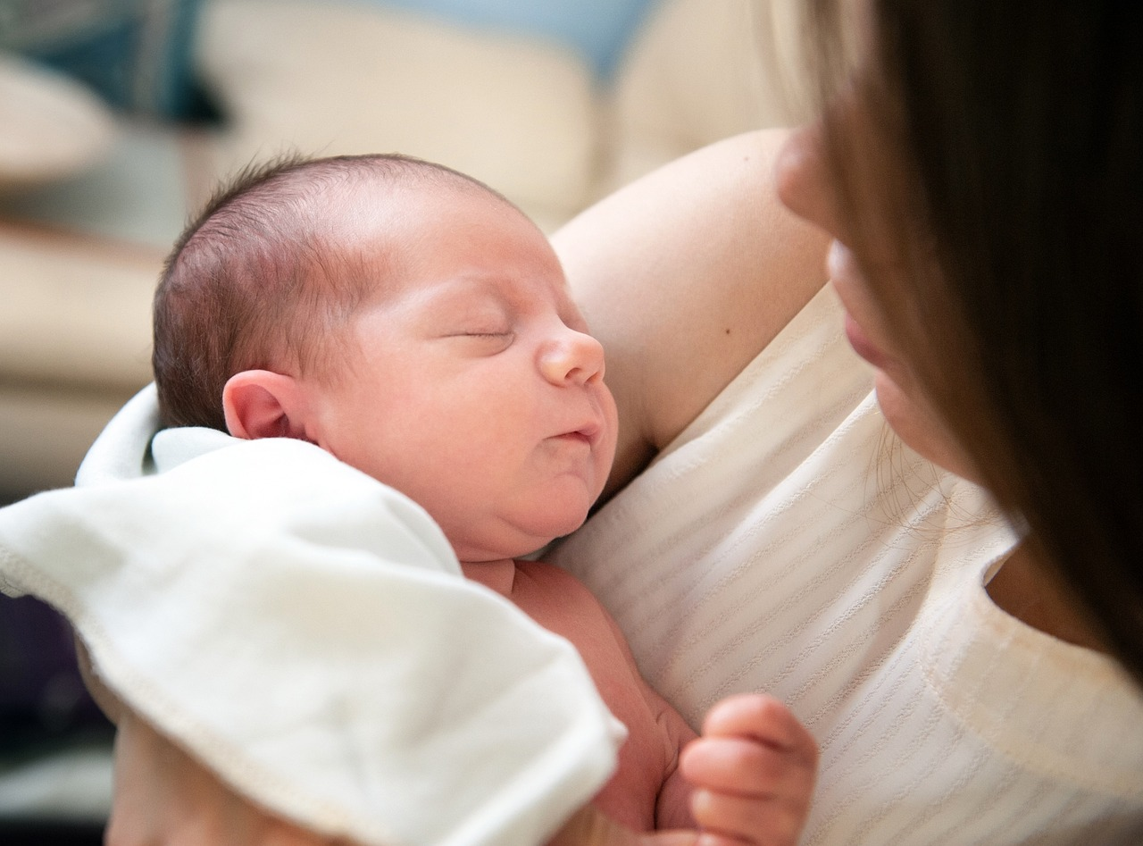
Puis un jour tu me feras vieillir,
tu enfanteras

Slide 16
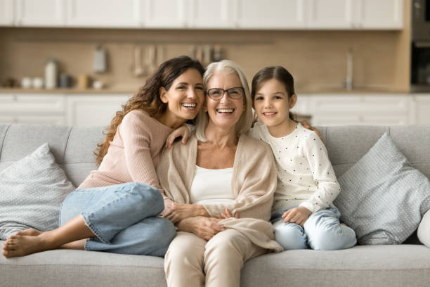
Alors ce sera à toi de dire tous ces
mots là, Il le faudra.

Slide 17
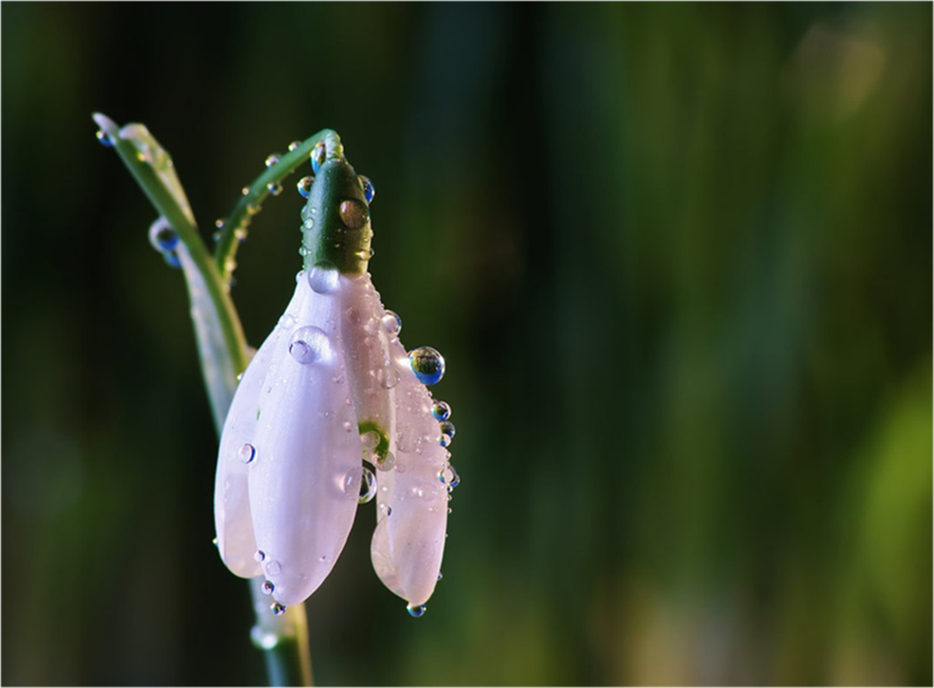
Continue ta route, et ne laisse pas le moindre doute s’installer chez toi

Slide 18
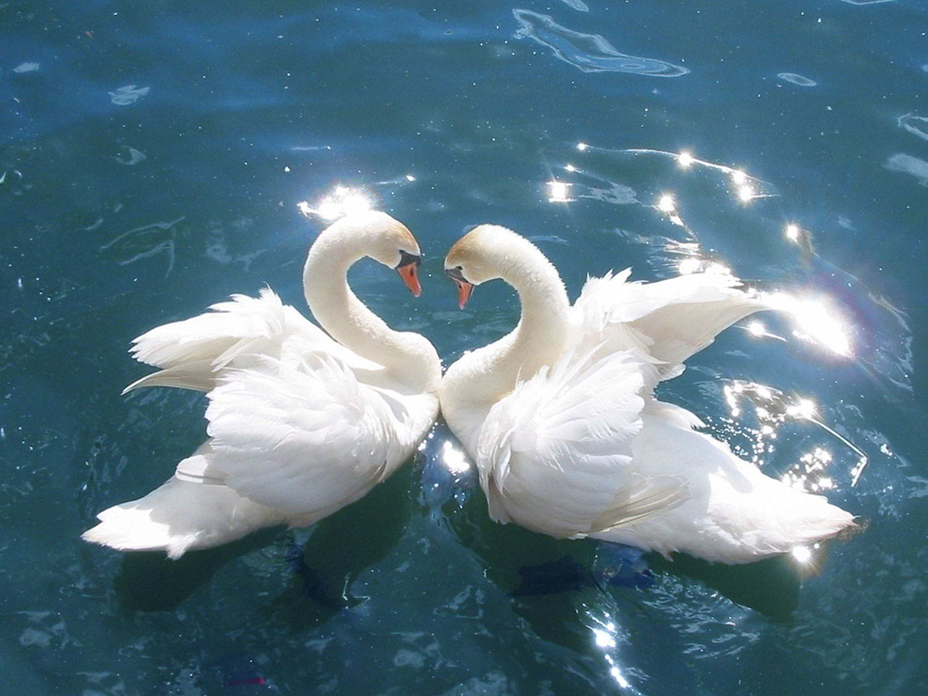
Tu tomberas, mais à chaque faux pas
je serai là

Slide 19
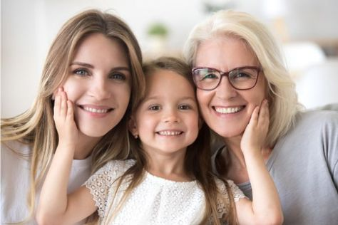
Continue ta route, l’avenir c’est toi

Slide 20
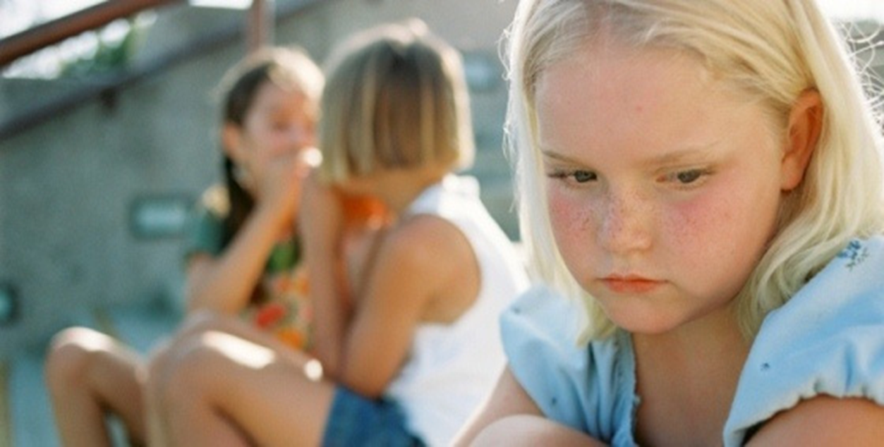
Tous ceux qui doutent
ne les écoute pas

Slide 21

Si tu as peur et si tu perds la foi, je serai là

Slide 22

Ainsi va la vie, et tout continue, c’est comme une histoire qui ne s’arrête plus.

Slide 23
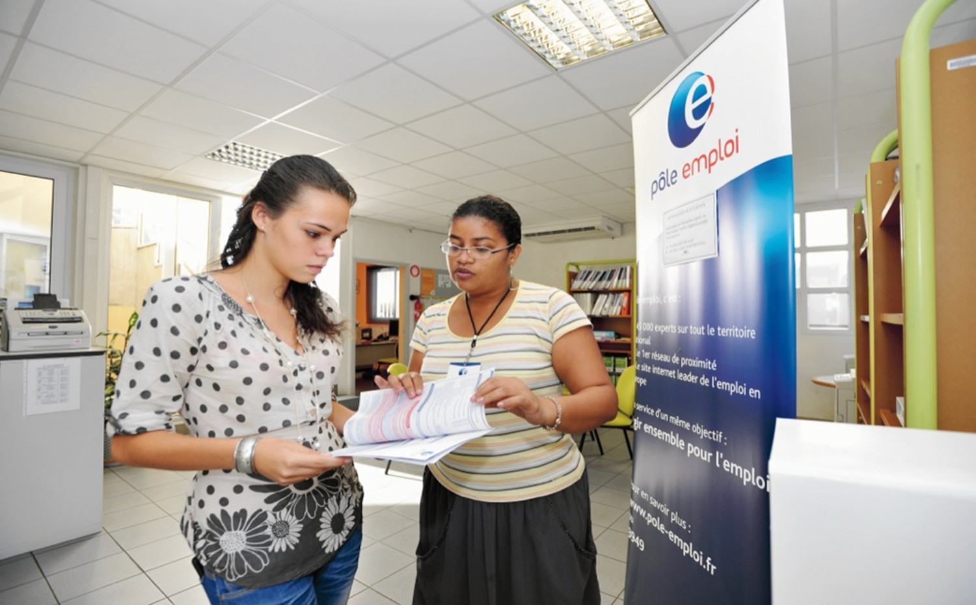
Vis ta vie, n’attends plus.

Slide 24
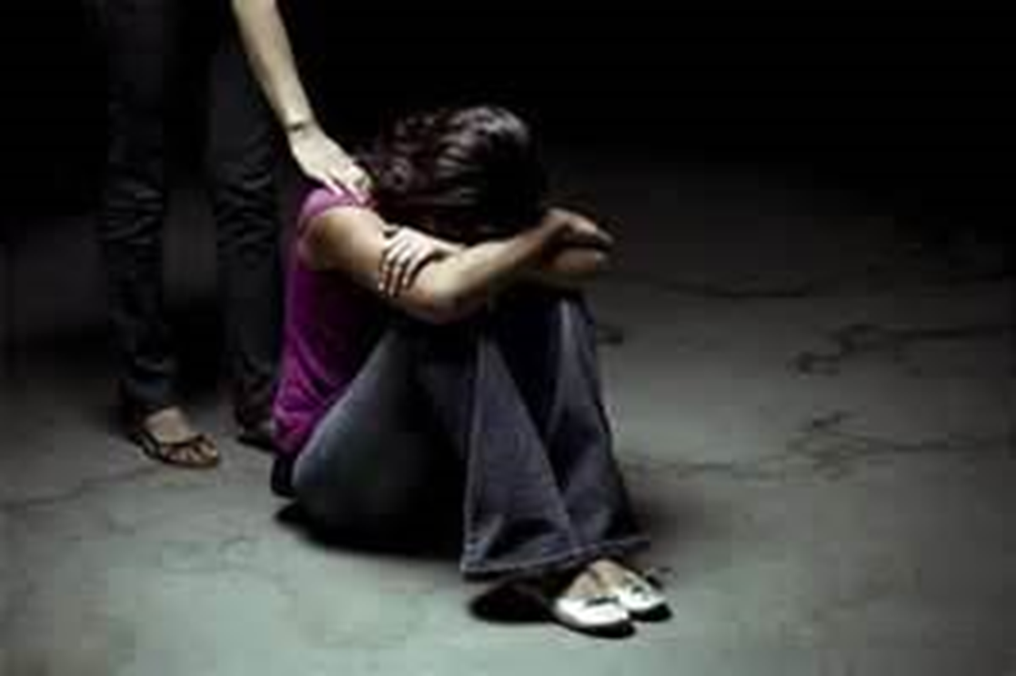
Continue ta route et ne laisse pas le moindre doute s’installer chez toi.

Slide 25
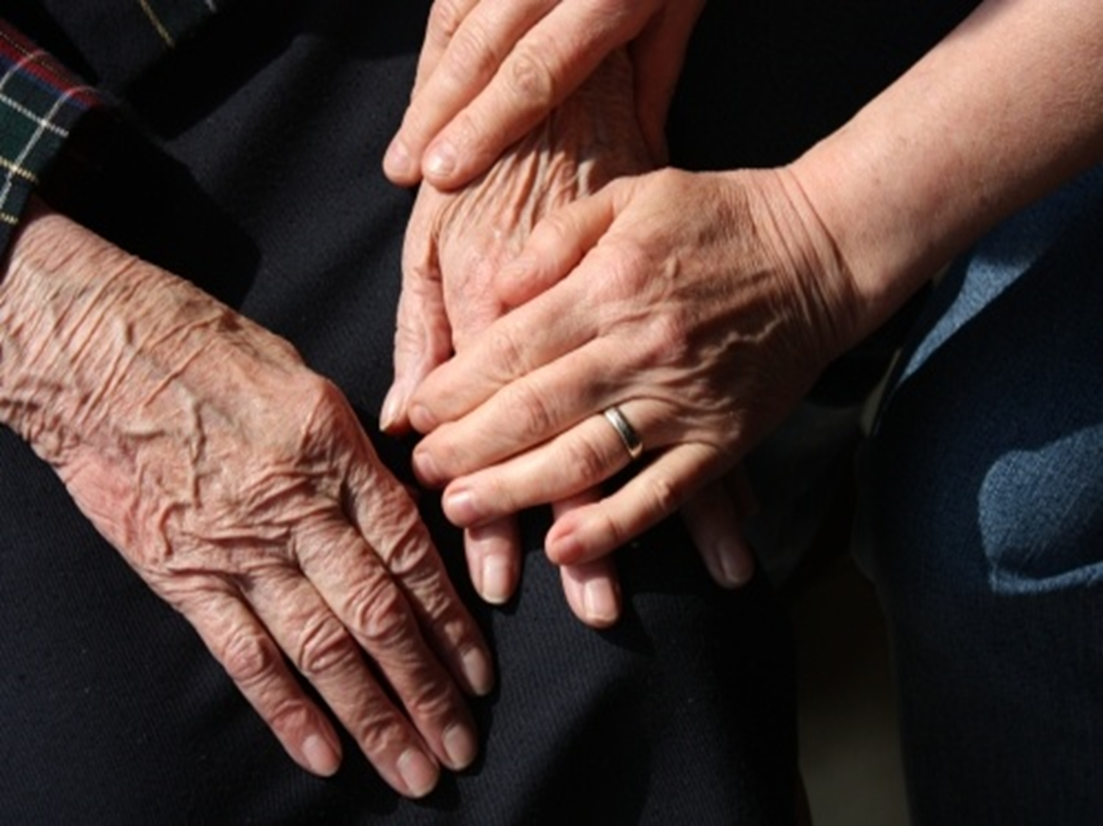
Tu tomberas, mais à chaque faux pas
je serai là

Slide 26

Continue ta route, l’avenir c’est toi.

Slide 27

Tous ceux qui doutent ne les écoute pas

Slide 28
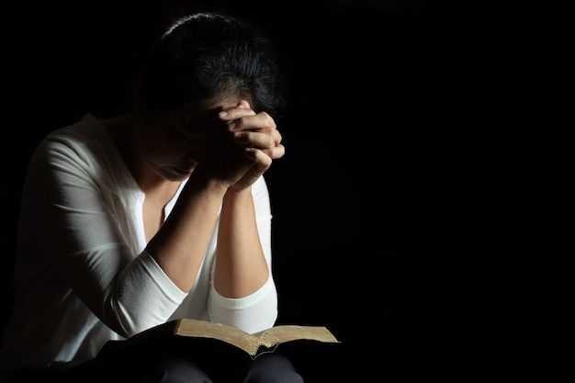
Si tu as peur et
si tu perds la foi,
je serai là

Slide 29

Je serai là.

Slide 30
« Osons l’intergénération, une richesse pour aujourd'hui
et demain. »

